Slide 1
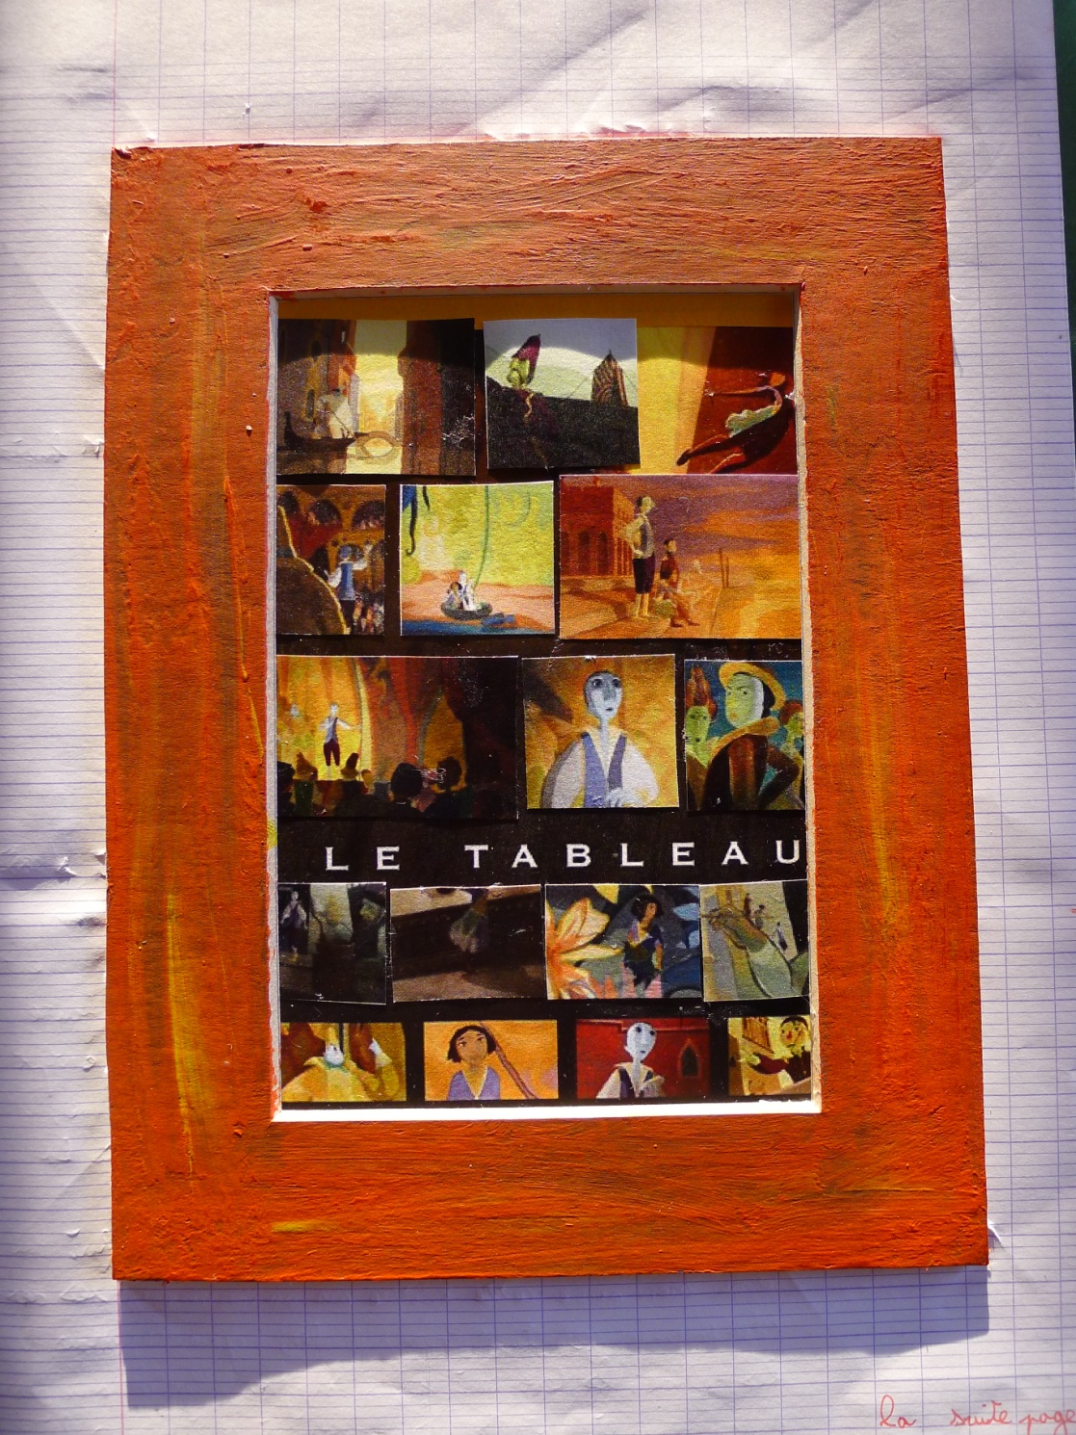
En 6ème
un nouvel outil :
Mon Journal culturel

Slide 2
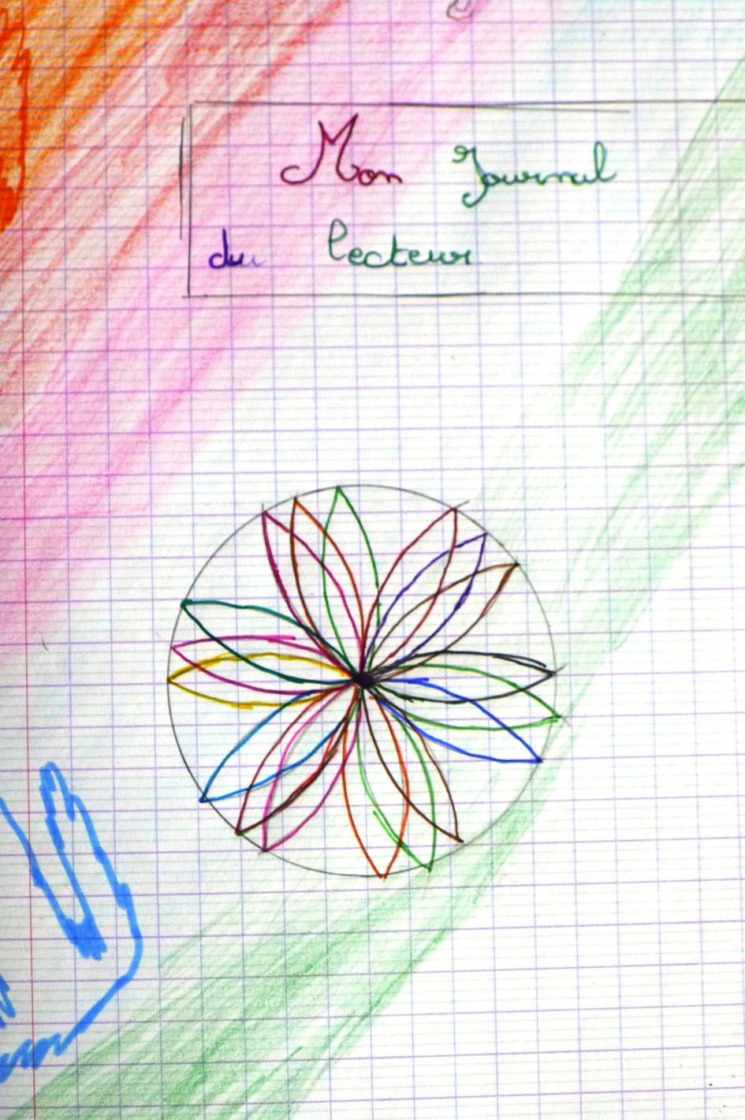
Qu’est-ce que c’est ?
c’est un projet initié par les professeurs de Français du collège
Il a d’ailleurs longtemps été appelé « Journal du lecteur » .
Il était essentiellement consacré aux lectures des élèves, avant de s’élargir peu à peu à tous les arts et de devenir le « Journal culturel ».

Slide 3
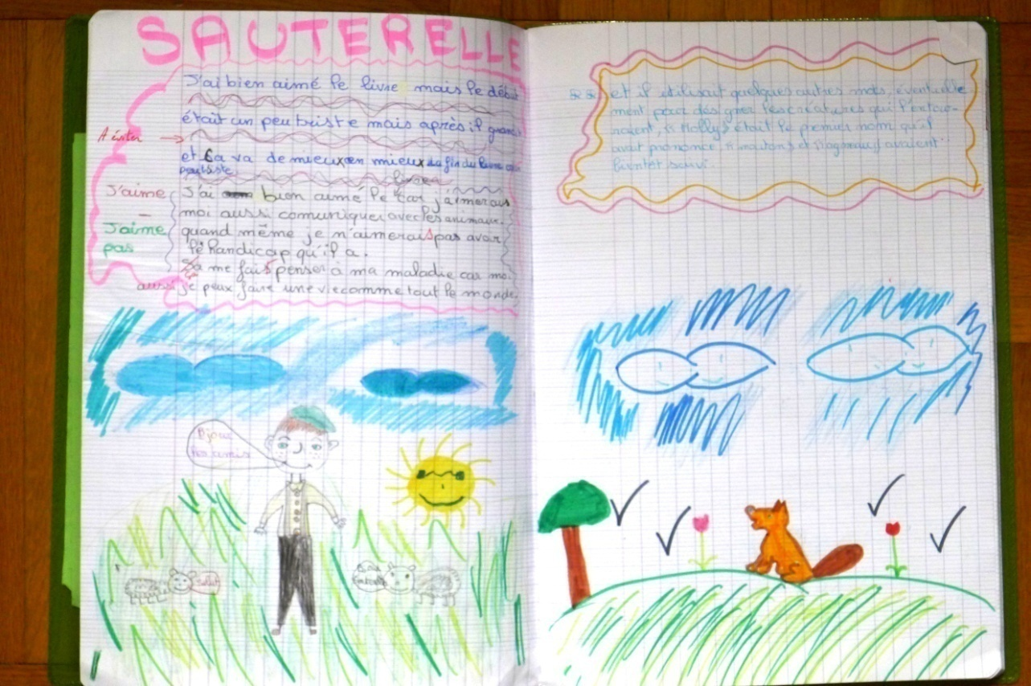
On pourra y trouver des comptes-rendus de mes lectures
Mes impressions sur le livre
Mon avis
Mes passages préférés
Mes illustrations
Mes portraits des personnages
Mes poèmes
…
Il me suffira de laisser libre cours à mon imagination…

Slide 4
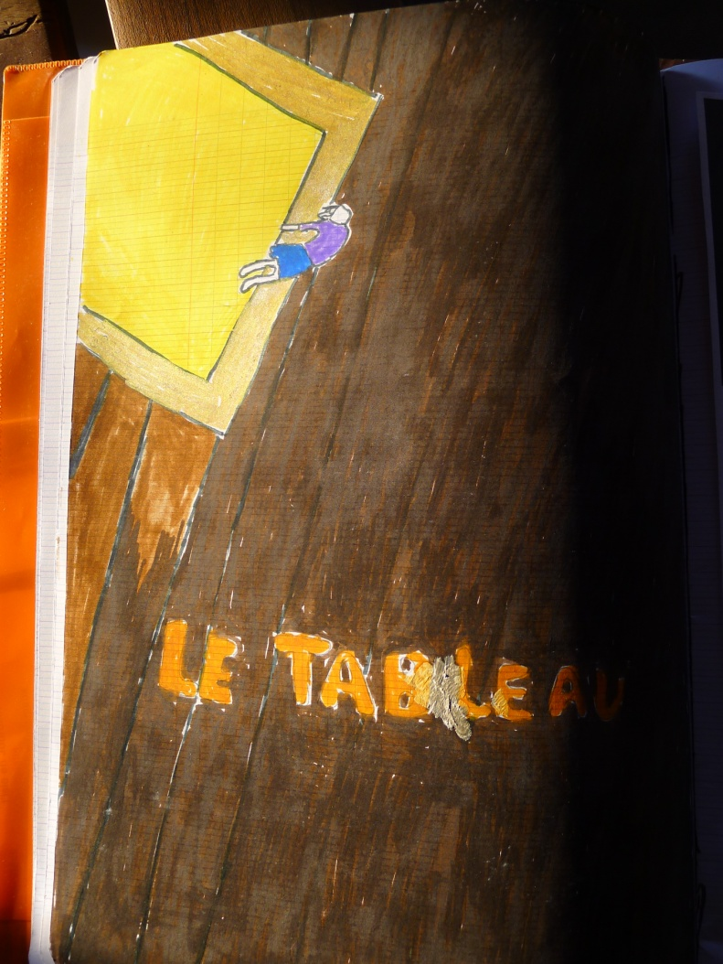
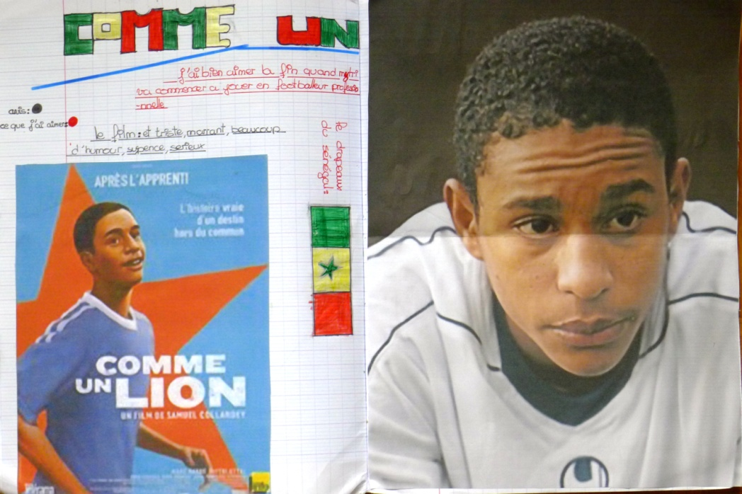
On pourra y trouver les films que j’ai découverts avec le Collège à Tempo ou au Ciné-club.

Slide 5
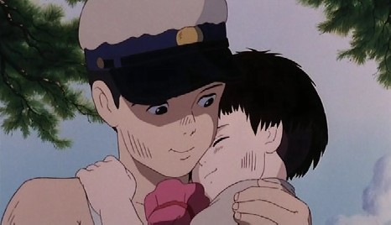
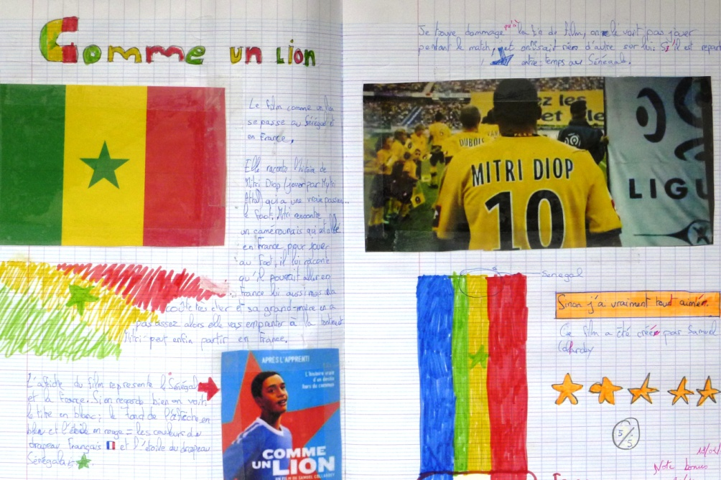
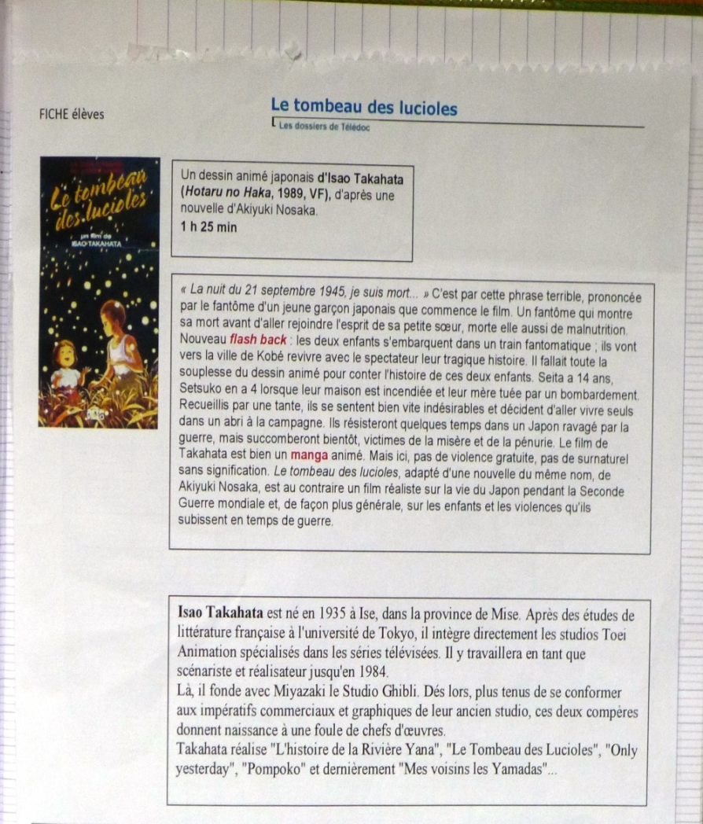
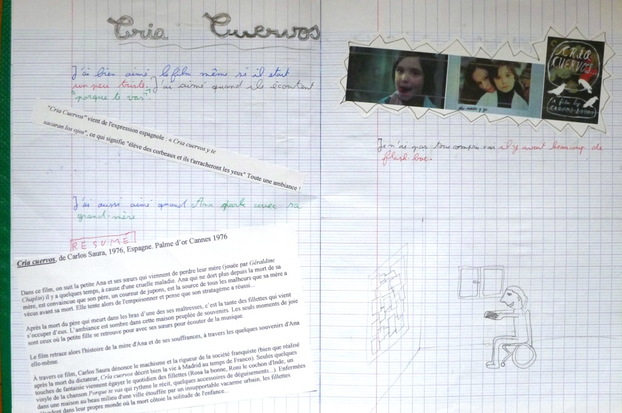

Slide 6
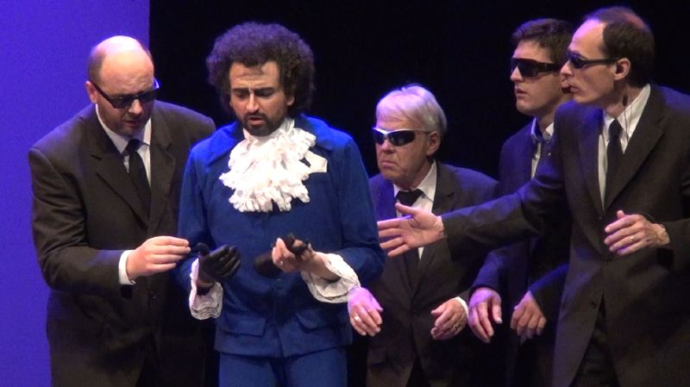
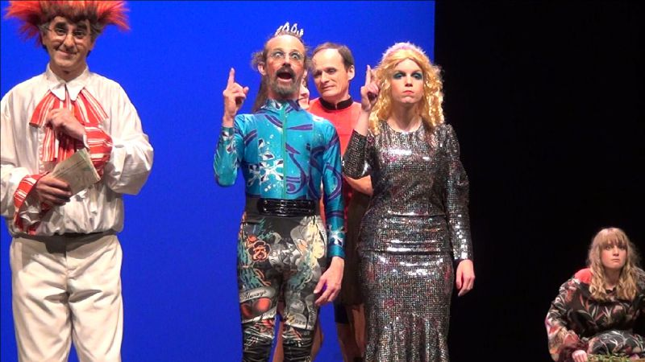
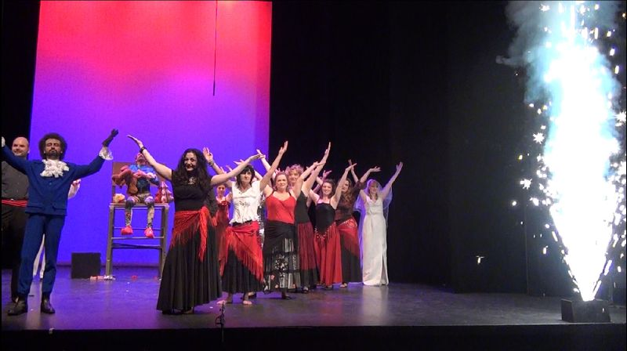
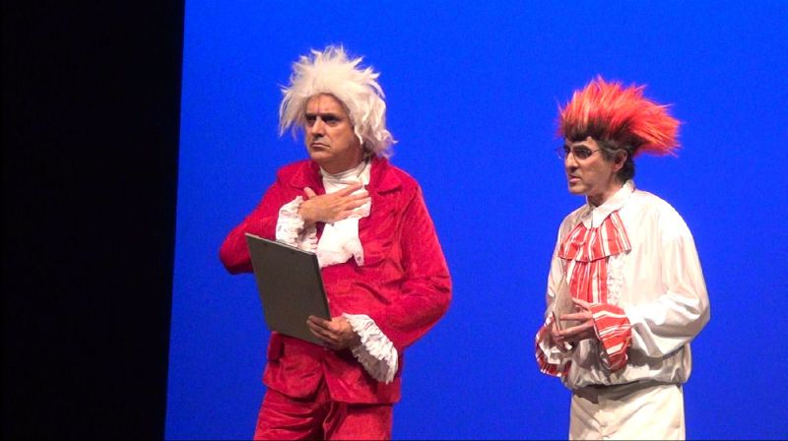
J’y noterai les spectacles que j’irai voir chaque année avec le Collège ou avec mes parents.
Barbe bleue, opéra-bouffe d’Offenbach par la compagnie Vocalia (vu par tous les 6èmes à Tempo en 2012)

Slide 7
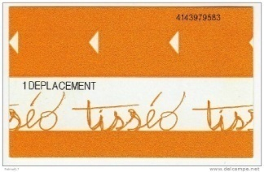
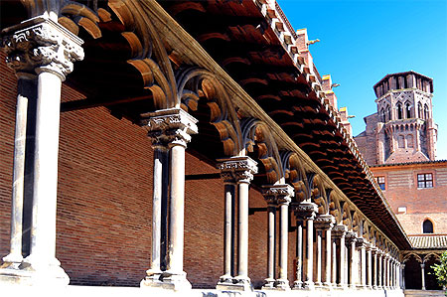
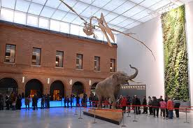

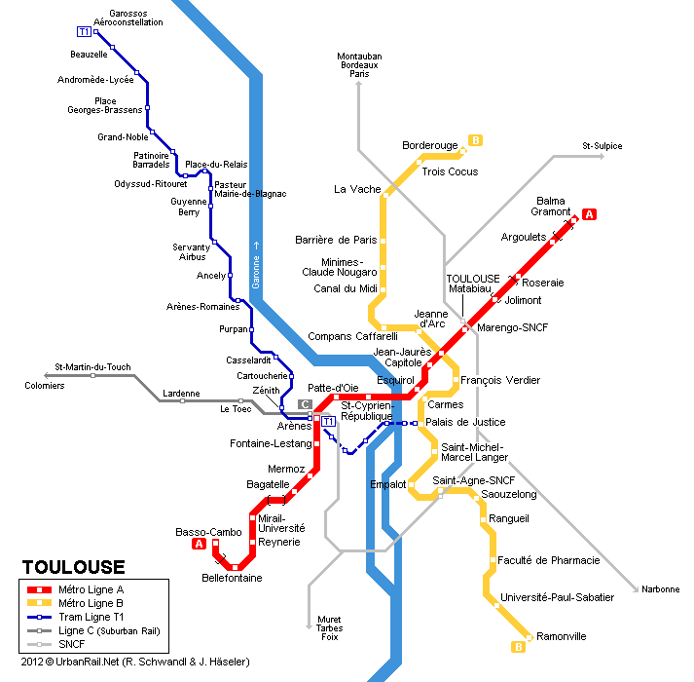
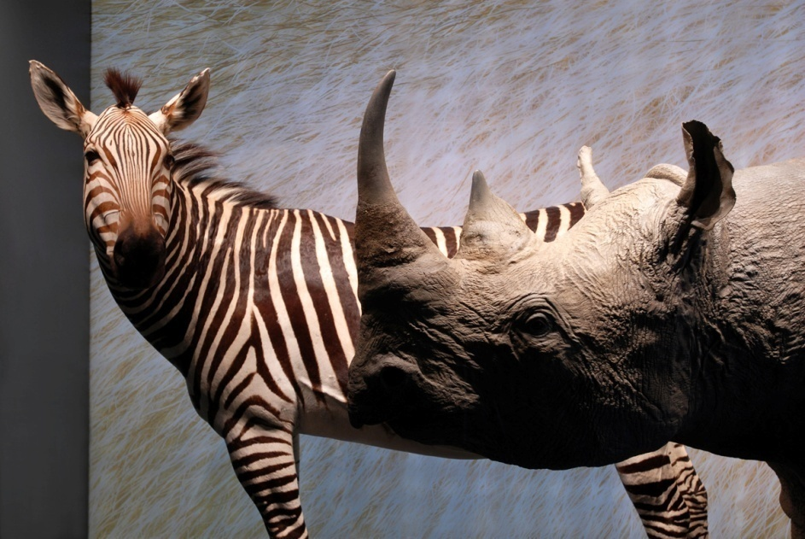
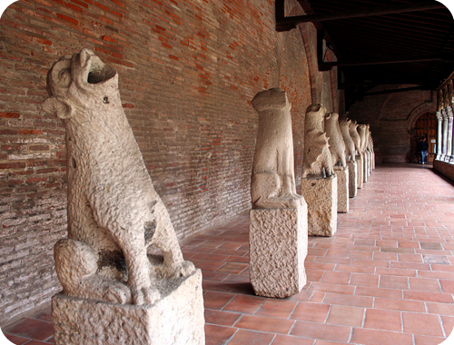
Je pourrai y raconter toutes mes sorties culturelles faites avec le Collège ou en famille.

Slide 8
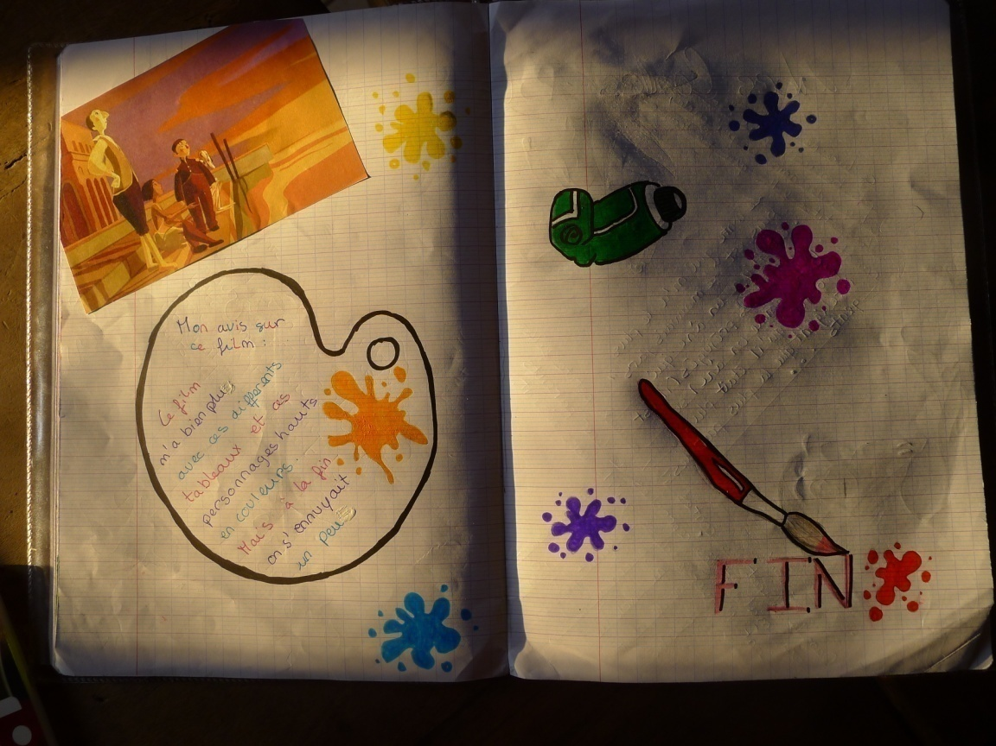
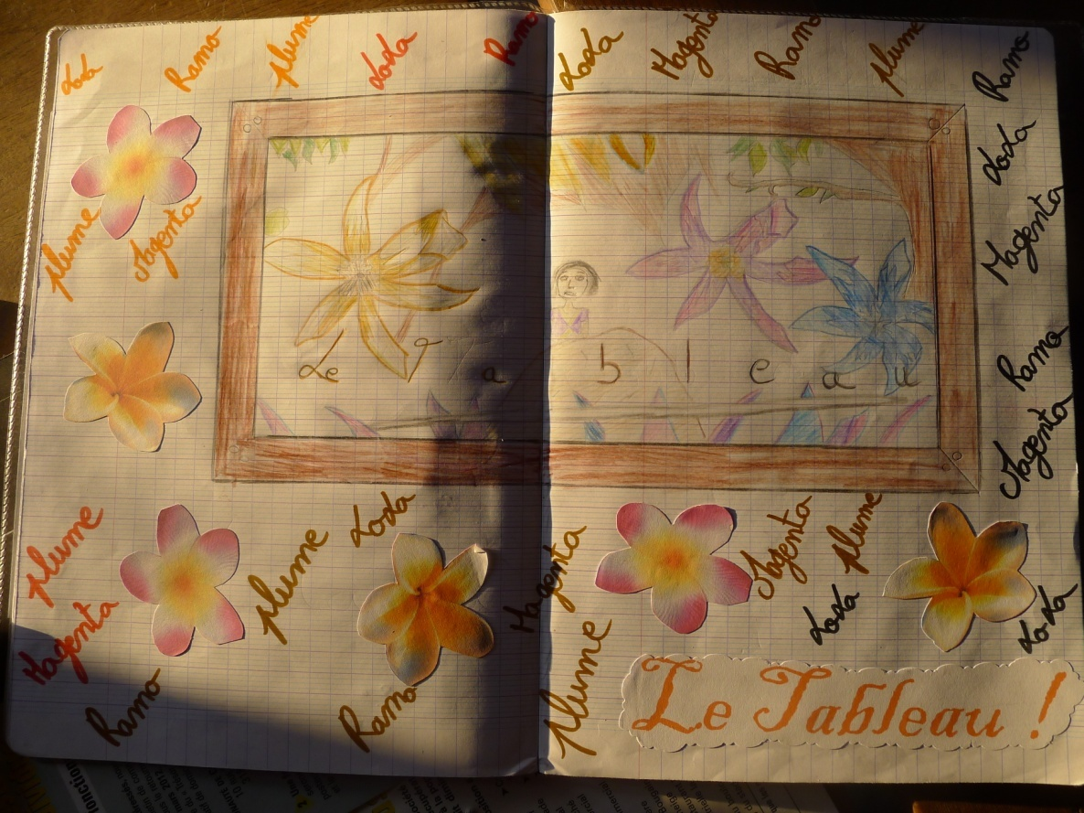
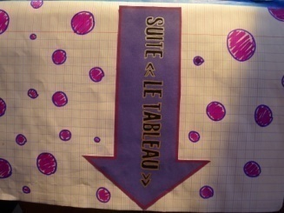
Je pourrai y coller toutes mes recherches réalisées en Arts plastiques ou en Education musicale et laisser libre cours à mon sens artistique !

Slide 9
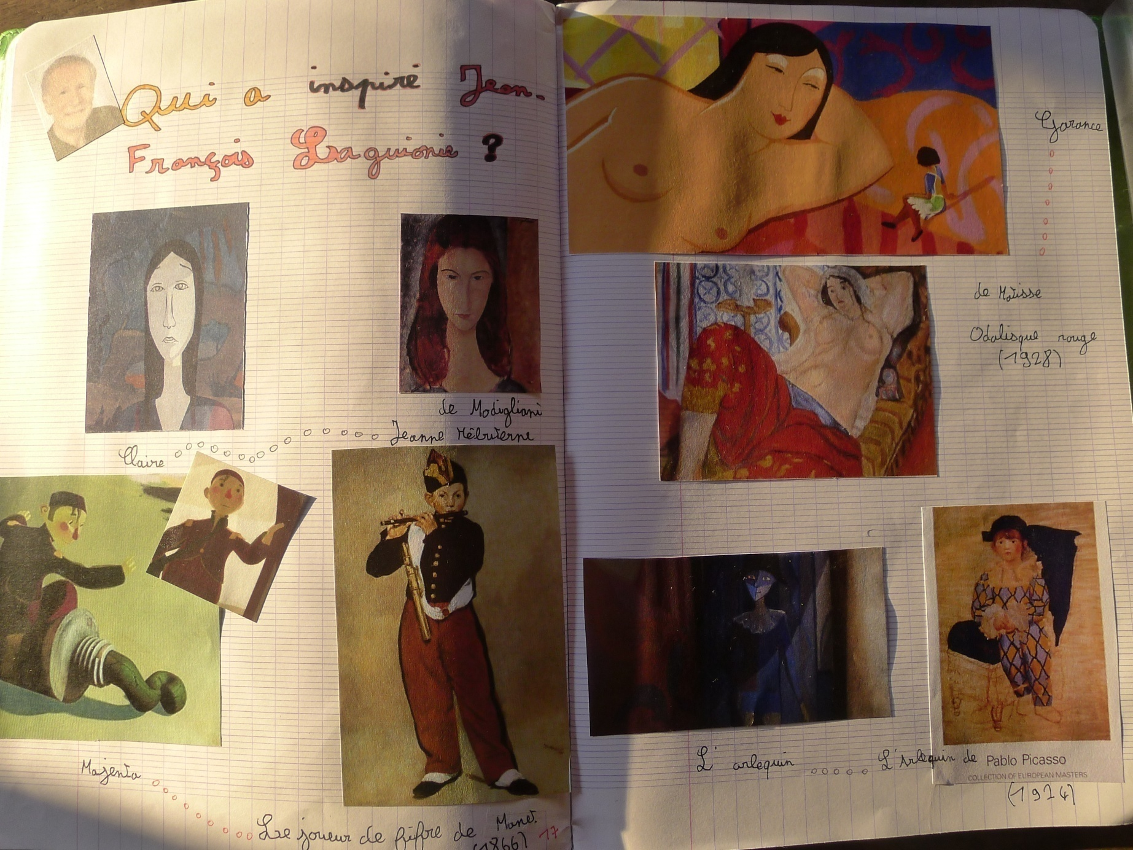

Slide 10
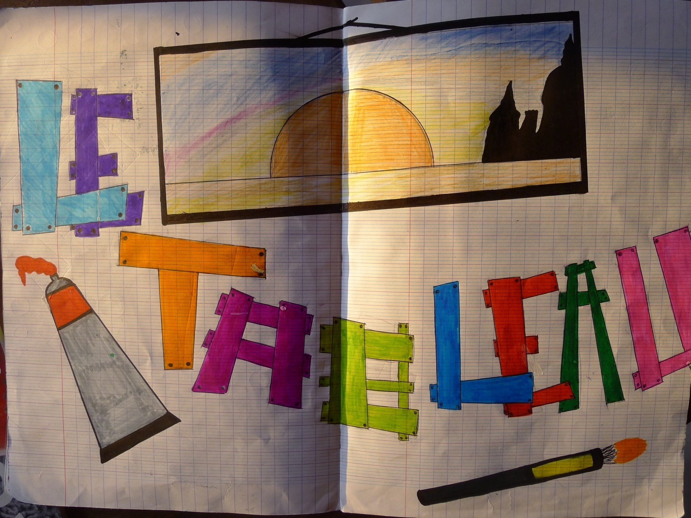

Slide 11
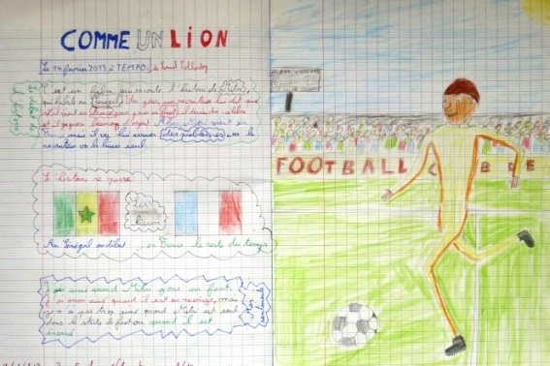
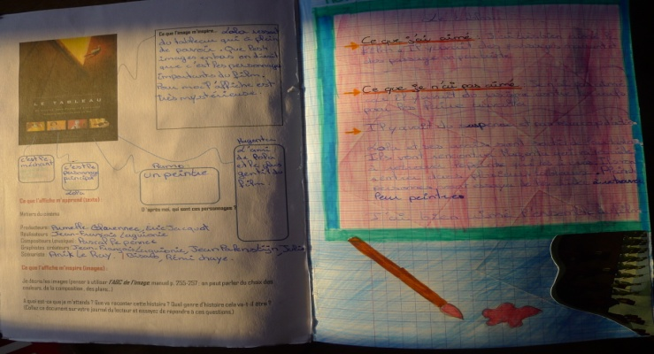
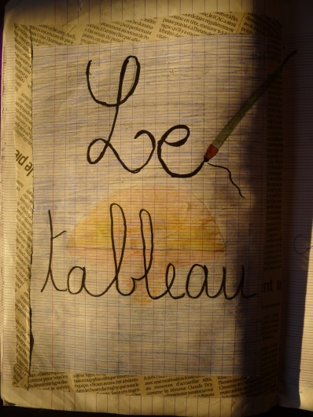
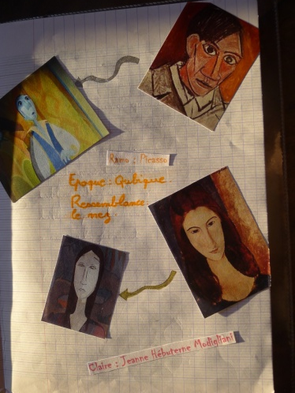
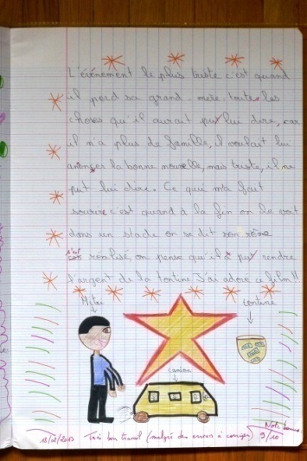
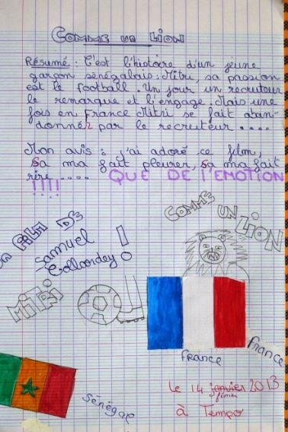
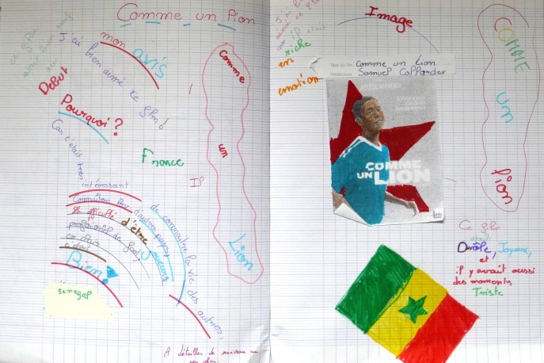
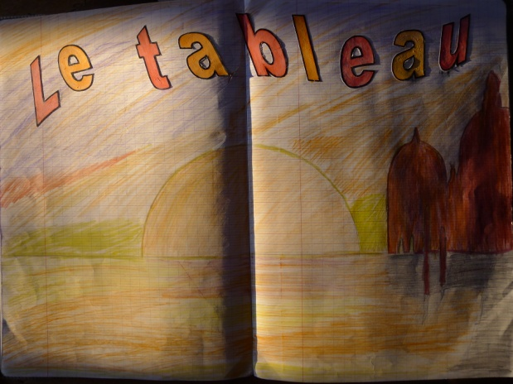
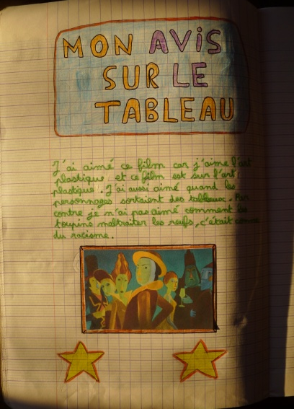
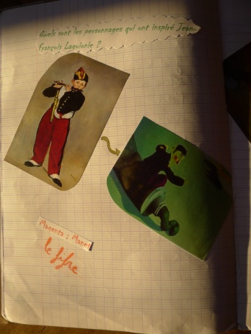
A la fin de mes années Collège, il contiendra toutes mes découvertes culturelles et artistiques.
« Il représente la mémoire culturelle de l’élève et reflète son Parcours culturel. Il pourra servir de ressource en 3ème pour l’épreuve d’Histoire des arts. »

Slide 12
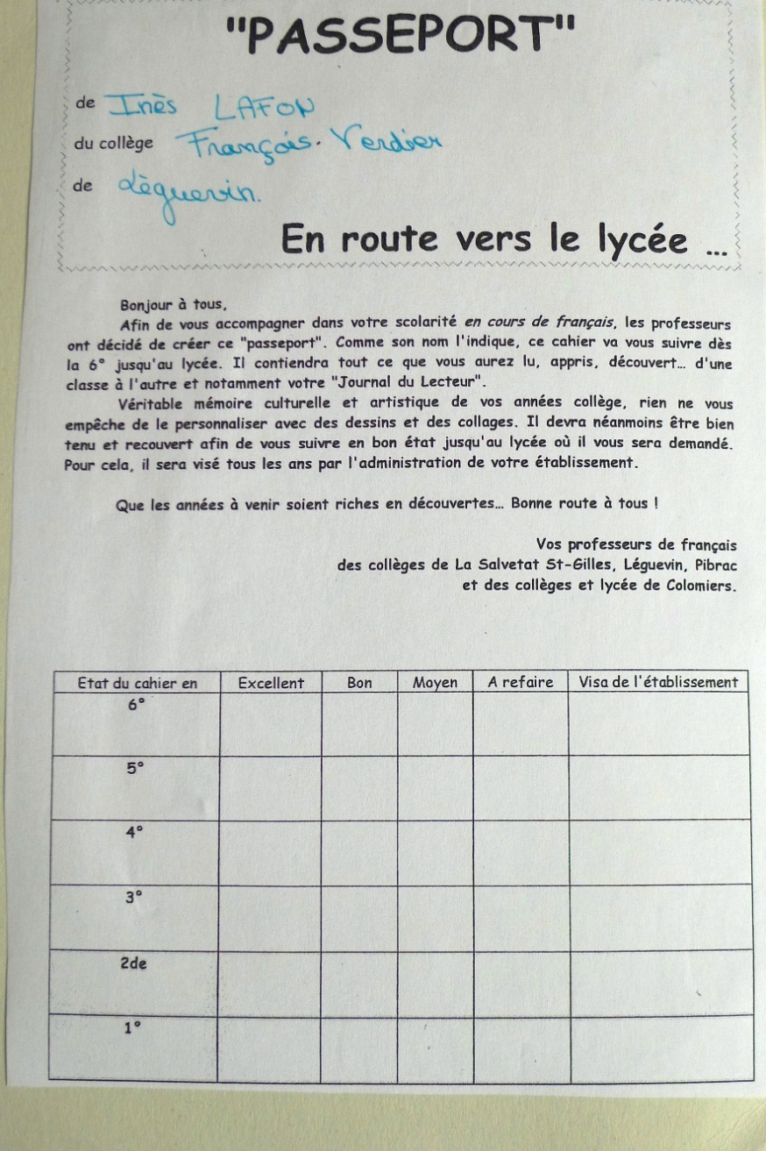
Il est aussi un passeport pour le lycée puisque ce projet a été conçu en partenariat avec le Lycée international Victor Hugo de Colomiers.
A la fin de chaque année, mon professeur de Français le valide pour l’année suivante.

Slide 13

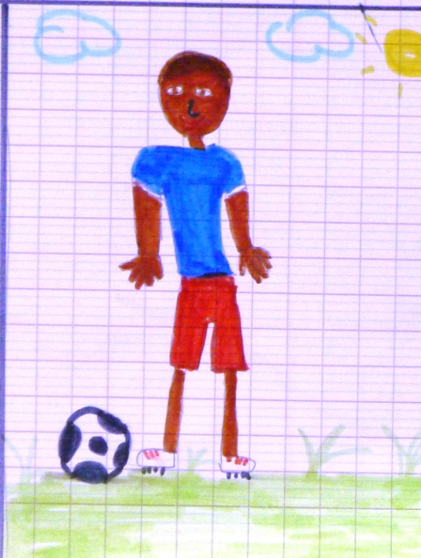
Mon journal sera un formidable espace de liberté, mais comme il sera lu à plusieurs reprises par mes professeurs, échangé, parfois exposé dans les classes ou au C.D.I., afin de bien partager mes pages, voici quelques astuces :
Etre très lisible
Faire une page de garde sans oublier mon nom et mon prénom ainsi que l’année où j’ai commencé ce journal.
Il est aussi conseillé de faire un sommaire dans lequel je ferai la liste des œuvres découvertes au fur et à mesure.
A chaque fois que j’ajoute une nouvelle œuvre, je pense à bien noter le nom de l’écrivain ou de l’artiste, le nom de l’œuvre et la date où je l’ai découverte.

Slide 14

Et maintenant, bienvenue en 6ème !
Et…
A toi de jouer !

Slide 15
Merci aux élèves de 6ème E (2011-2012) et à ceux de 6èmeD (2012-2013) qui m’ont confié leurs journaux, afin qu’ils soient partagés.
Mme Teste

